Slide 1
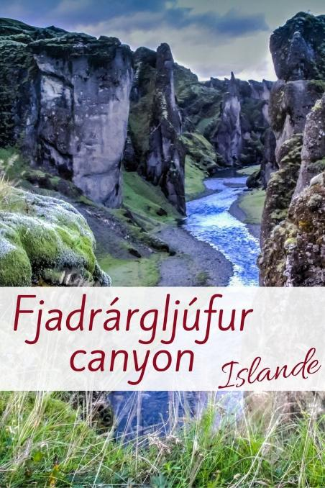

Slide 2
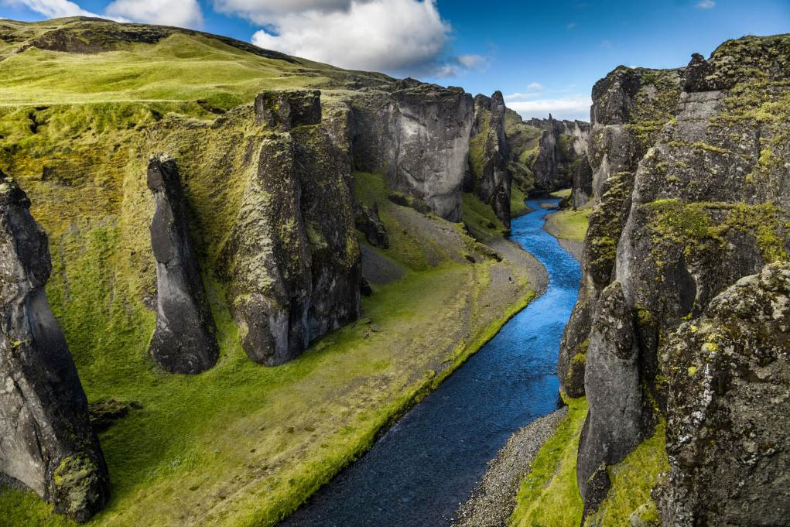
Canyon FJAORARGLUFUR
en Islande

Slide 3
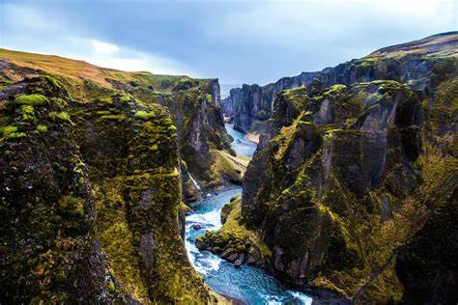
Le Canyon FJAORARGLUFUR
Est le plus célèbre d’Islande
situé à l’extrême Nord de l’île
d’accès difficile
Formé à la fin de l’âge de glace
(5000 ans)
un lac s’est formé
pitons rocheux, falaises de 100m de haut

Slide 4
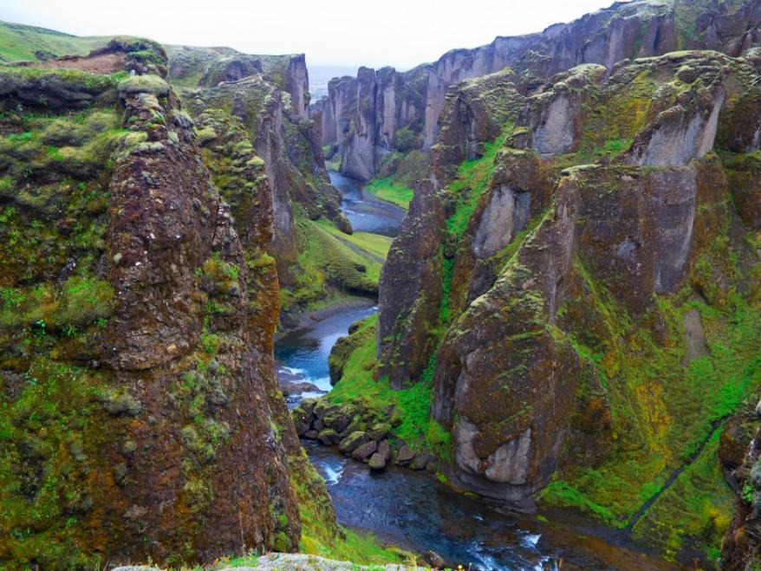

Slide 5
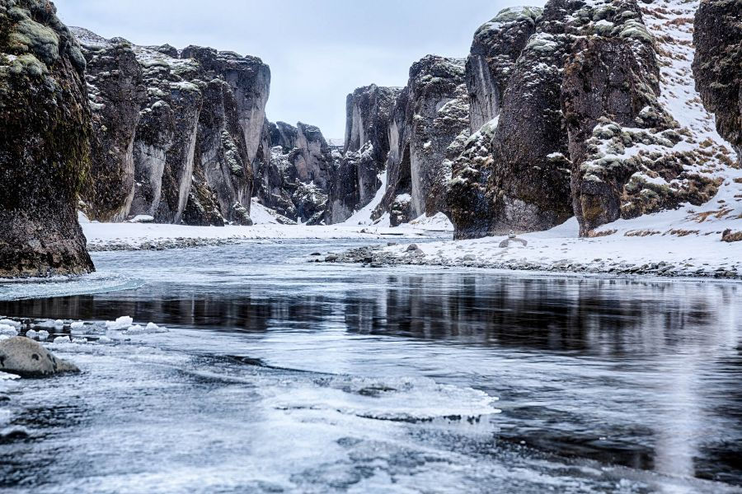
en Hiver

Slide 6
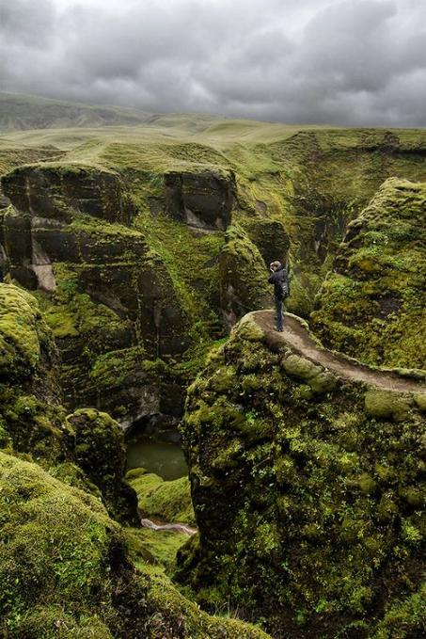
Panorama exceptionnel

Slide 7
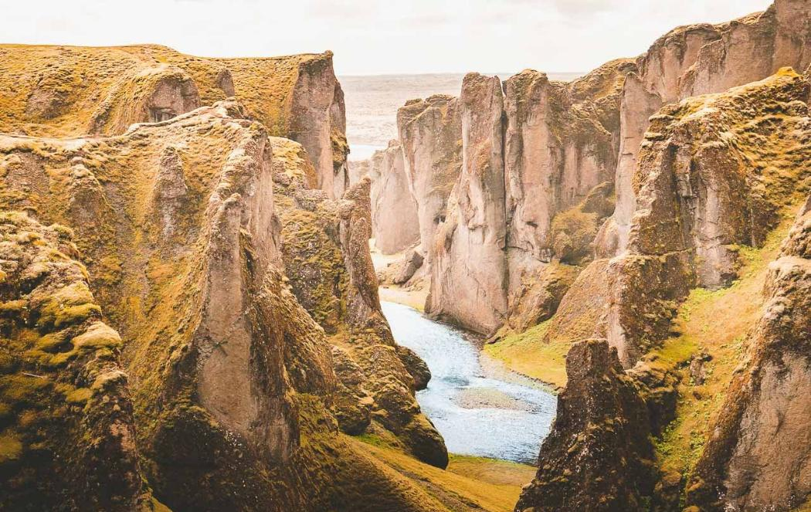
Lac formé par fonte des glaces

Slide 8
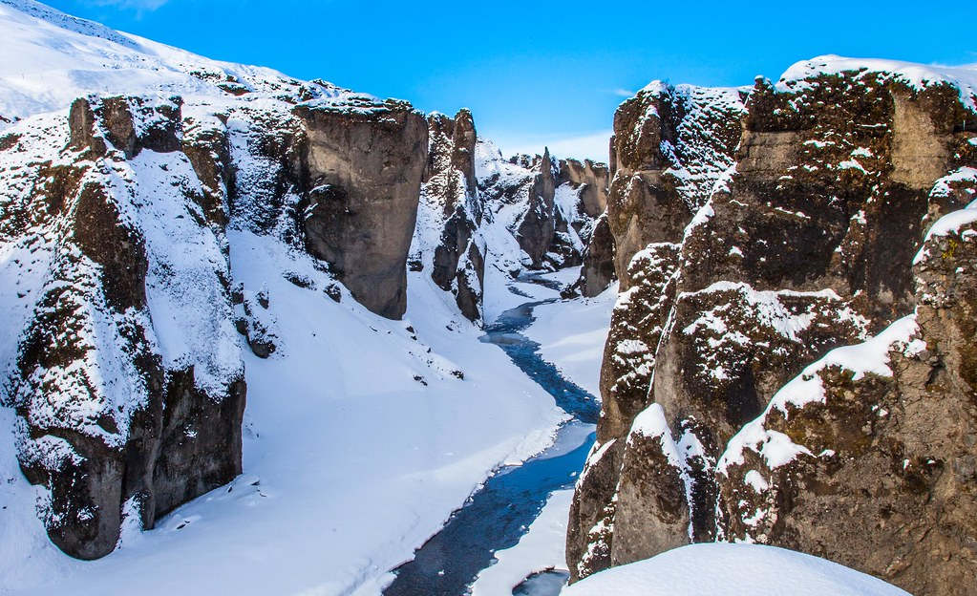
site enneigé du Canyon

Slide 9
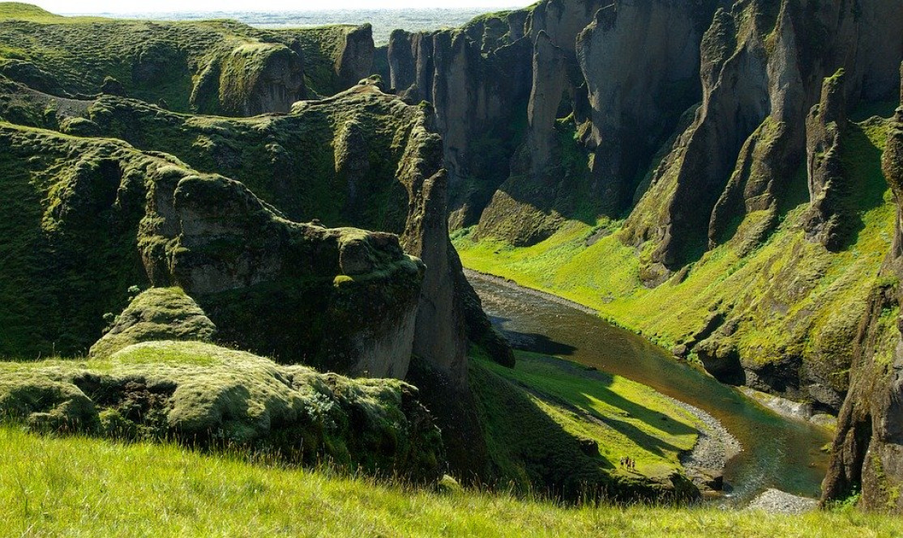

Slide 10
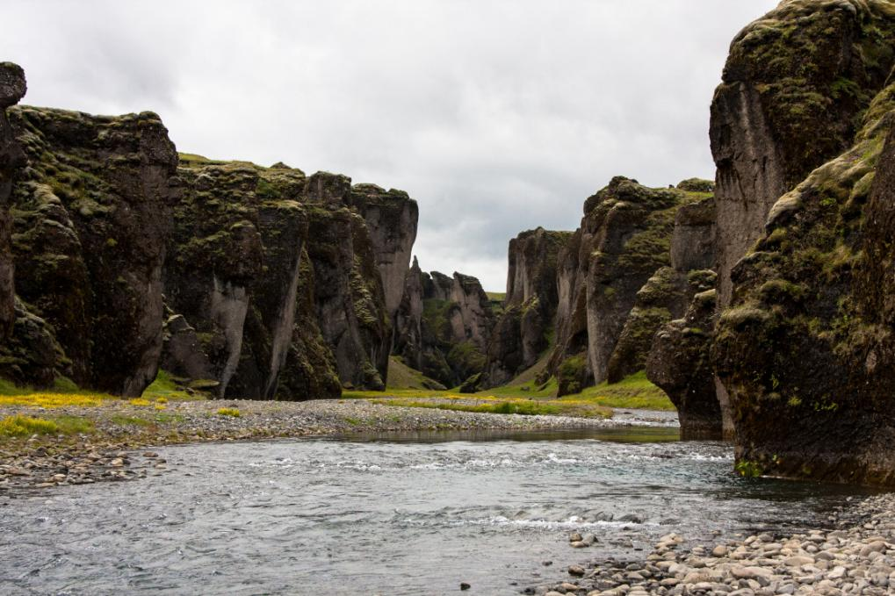

Slide 11
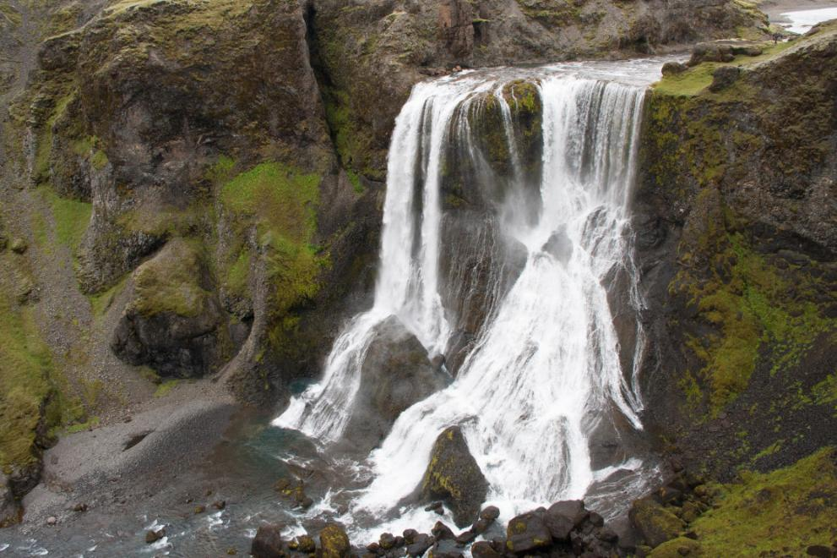
la cascade FAGRIFOSS
accessible par piste en 4x4
alimentée par rivière KALDAKVISL

Slide 12
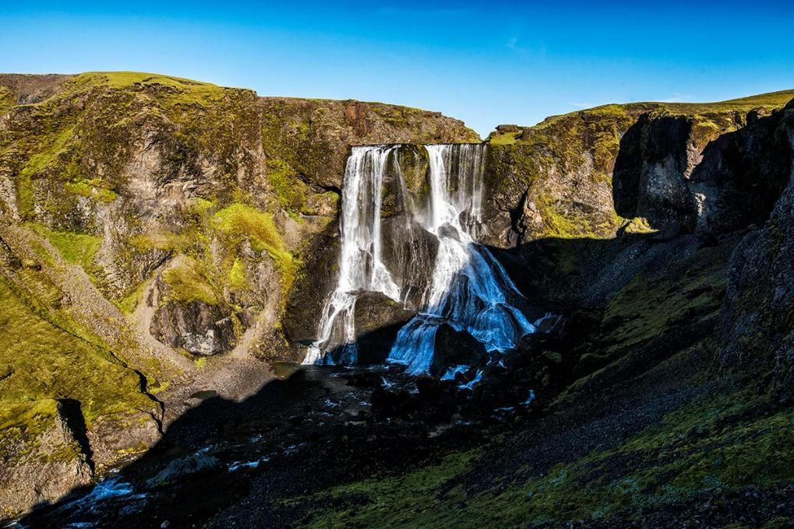

Slide 13
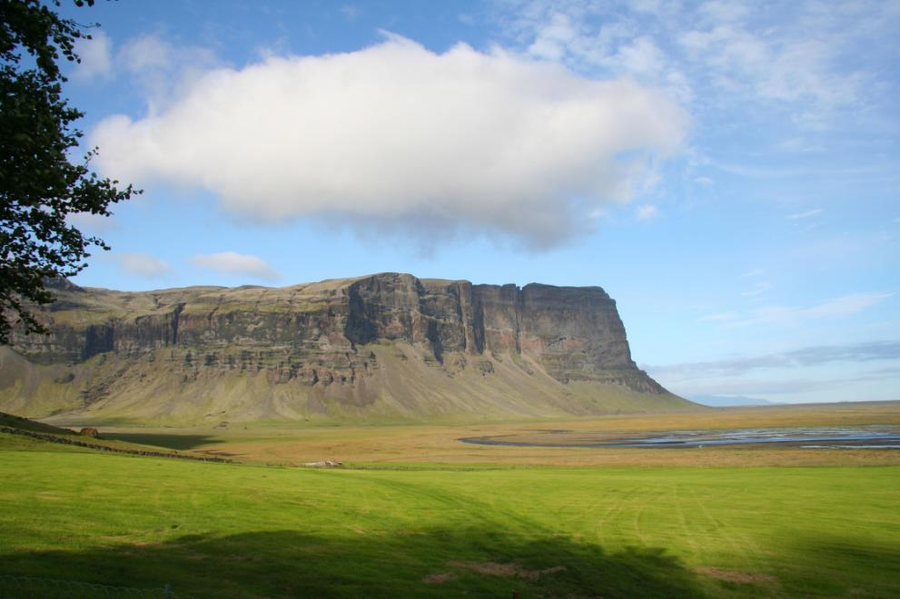
à proximité :falaises proches du village de KIKJUBAEJARKLALISTUR

Slide 14
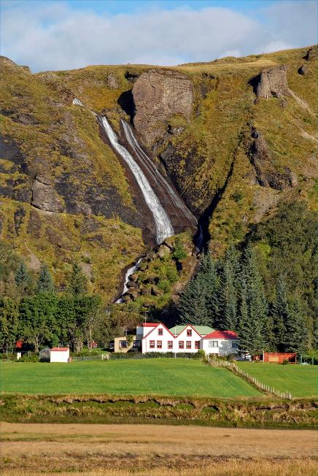

Slide 15
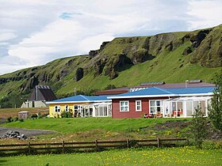
le village KIKJUBAEJARKLALISTUR

Slide 16
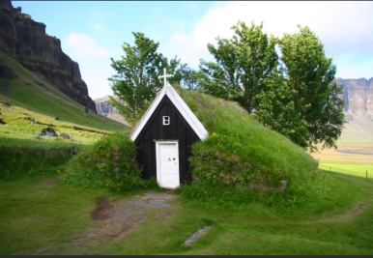
Le nom du village se traduit par : Chapelle des Dames (monument daté de 1650)

Slide 17
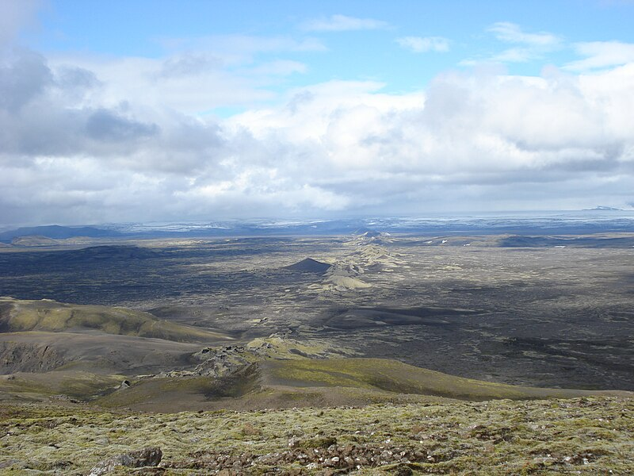
à proximité du village : les CRATERES DU LAKI (LAKAGIGAR)
ancien volcan avec 135 cratères! Sur 25 kms, dernière éruption en 1783

Slide 18
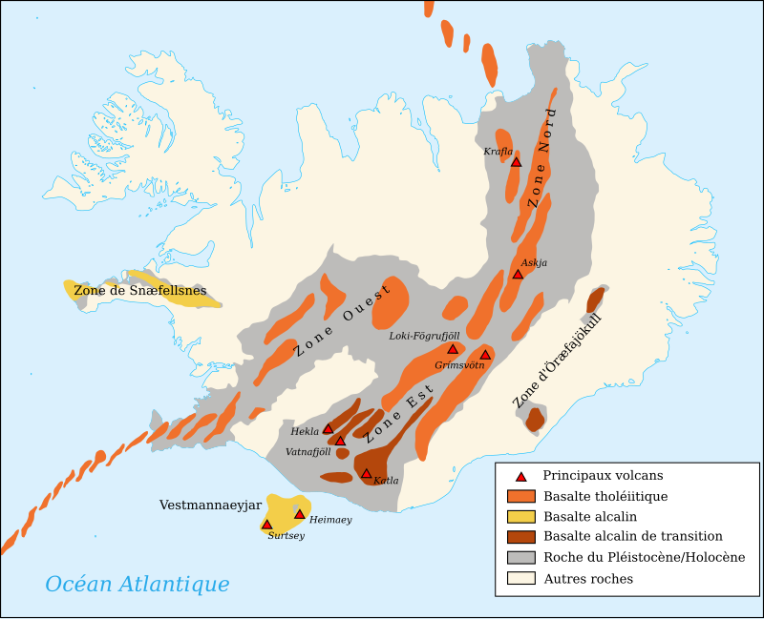
carte du système volcanique

Slide 19
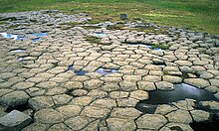
orgues basaltiques (sol de l’église)

Slide 20
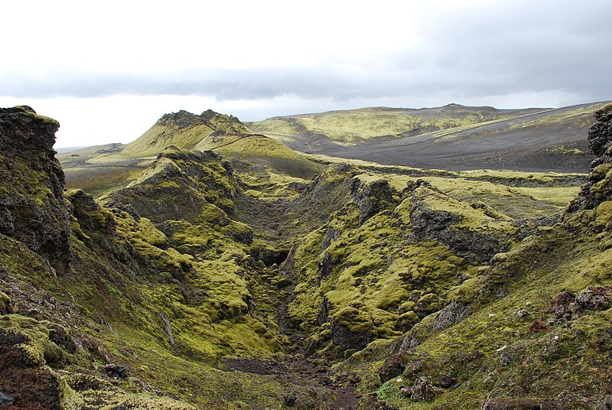
grande fissure des cratères de LAKI

Slide 21
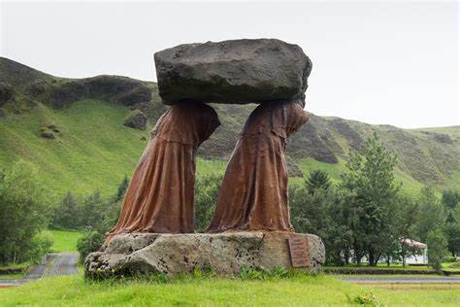
Lorient Vous A Présenté Fjadargàgljufur Canyon –Islande
Sur Une Suggestion De JackDidier
Les Images Et Le Son Du Net
Daniel

